Slide 1
第17回進捗報告会
153111 ケネス・リーゼンカン
2018年9月21日

Slide 2
研究の進捗報告

Slide 3
夏休間の宣言
詳細設計と理論的証明
進捗発表会の時に発表した作業計画通りに，10月前までに設定とどんな問題があってどうやって解決するかを考えること
攻撃方法と解決すべき問題をもっと考えること
NextCloudサーバとDroboのセットアップガイドマニュアル作成

Slide 4
解決したい問題と考えられる攻撃
問題
OnlineとOfflineでも安全に開発できる環境
Nextcloudアカウントを持ってる人に共有したい
アクセスはできるが，許可のない秘密情報にアクセスできない権限設定
鍵管理は簡単
ユーザをグループ単位で管理
ユーザの方ではできるだけ負担をかからない
攻撃
PCが盗まれ，ハッキングされなどでユーザのローカルに侵入
データ送信している時，盗聴される
仮に他のパソコンで作業をやることになった．終わりの時にファイルを削除することを忘れた，または完全に消していない．

Slide 5
情報整理
サーバ ：Nextcloud，Git
開発環境 ：ローカル．ネットワーク接続
共有 ：ネットワーク経由
通信 ：SSH，HTTPS
守る対象 ：Gitサーバとローカル
利用者 ：リポジトリの作成者と共同者（Nextcloudアカウント持ち）
鍵保存 ：鍵は全てNextcloudに保存．SSLで送信

Slide 6
新しいモデル
ローカルネトワーク
提案方式のアプリ
Nextcloud サーバ
Gitの通信
SSH
Git
サーバ
Gitコマンド
Nextcloud
HTTPS通信
Gitコマンド
を与える
Nextcloudのファイル
同期機能
ユーザ
Notes:
NextcloudサーバはStrorageのDroboも含めて表示する

Slide 7
できればいいモデル2
ローカルネトワーク
提案方式のアプリ
(APP)
Nextcloud サーバ
ファイル送信
Git
サーバ
Nextcloud
HTTPS通信
Gitの通信
SSH CUIのコマンド送信のみ
ファイルの
同期機能
ユーザ

Slide 8
Gitサーバ
Gitサーバ側でリポジトリの情報「Git-Objects」のみを保存する．
効率を下がらないために，Git-Objectsを暗号化することを選択できる．
GitサーバとNextcloudサーバの間の通信は自動的に鍵生成し，SSH安全通信を立てる．

Slide 9
Nextcloudサーバ
Nextcloudサーバに提案方式のAppをインストール．アプリの機能はGithubと似ていて，リポジトリの作成や管理などをCUIとGUIで提供する．
作成したリポジトリを自動的Nextcloudに保存する．
もしできれば，AppをインストールするときにGitサーバを自動生成し，SSH通路を立てる．鍵生成も自動で，Nextcloudに保管する．
AppはGitコマンド以外，以下の機能も追加したい
使用権限
Nextcloudアカウントを持っている人に共有機能
暗号鍵を生成し，Gitサーバとユーザ側のファイルを暗号化する機能．この機能の使用は選択できる
作成した「.git」フォルダーをユーザのパソコンに同期
Gitサーバにコマンドする

Slide 10
ユーザ側
Nextcloudのアプリで生成したGitファイルを同期し自動ダウンロード．
自分のパソコンで作業をする．
GitのコマンドをNextcloudのアプリのGUI，または，CUIで実行する．
Appでユーザのローカルフォルダを暗号化する場合，作業終了後自動暗号化する．また開くときに自動復号する．
新しくCloneするときに，信頼するパソコンかどうかを確認する．信頼ではないパソコンならば，作業終了後自動削除．

Slide 11
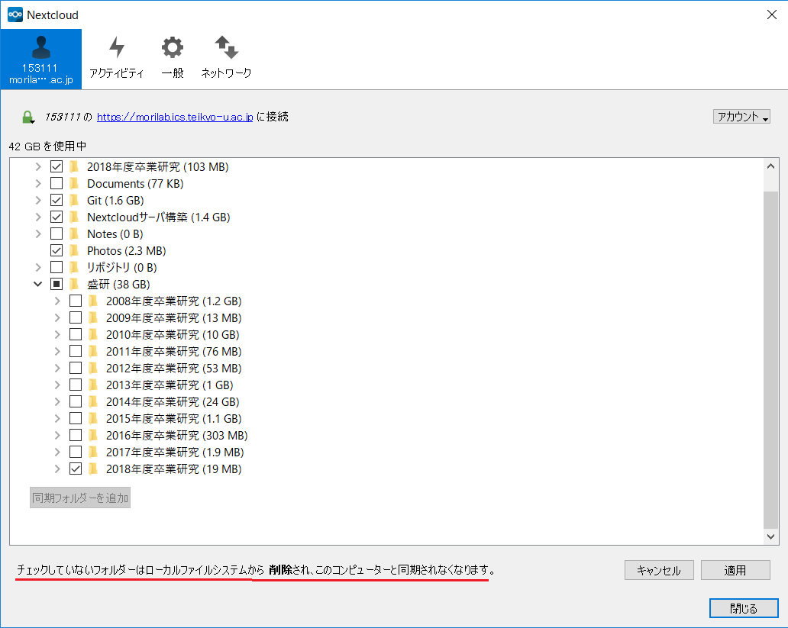
Nextcloudの自動削除

Slide 12
Git‐Nextcloudのローカルネットワーク 理由
ローカルの利点は盗聴されることは難しい．
GitとNextcloudサーバは同じパソコンであれば負担は減る．
調べた結果，Gitサーバの負担は低いので，2つサーバを同時に運用しても問題ないはず
1 GB total RAM
1/20th the size of an SVN repository disk space
CPUの負担も低い

Slide 13
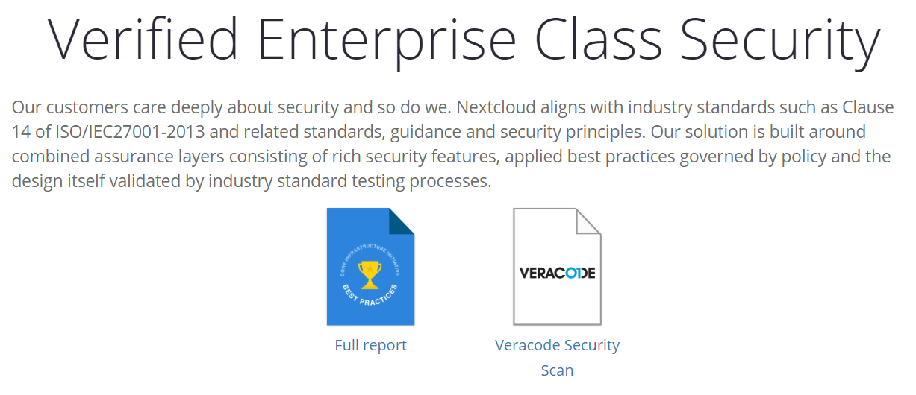
Nextcloudのセキュリティ
出典: https://nextcloud.com/secure/
Nextcloudの安全性とセキュリティに関する記事
https://nextcloud.com/blog/what-makes-nextcloud-so-secure/
NextcloudのEnd to End Encryption. 今ではNextcloud13のみある機能．
https://media.ccc.de/v/34c3-ChaosWest-12-nextcloud_end_to_end_encryption#t=171

Slide 14
NextcloudセキュリティLevel-UP!
Nextcloud 14：focus on security and compliance
https://nextcloud.com/blog/nextcloud-14-focus-on-security-and-compliance/
Collaboration
Nextcloud allows you to edit or comment on files shared with you. Now, if you accidentally delete a file that has been shared with you, you can easily recover it. Files can also be shared with groups on other Nextcloud servers using federation.
https://itsfoss.com/nextcloud-14-release/

Slide 15
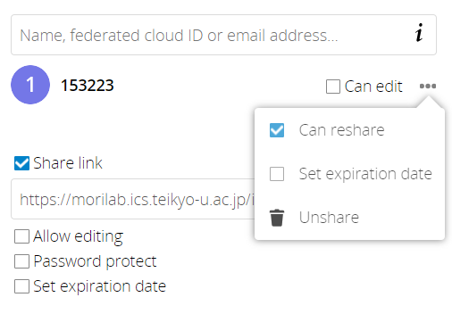
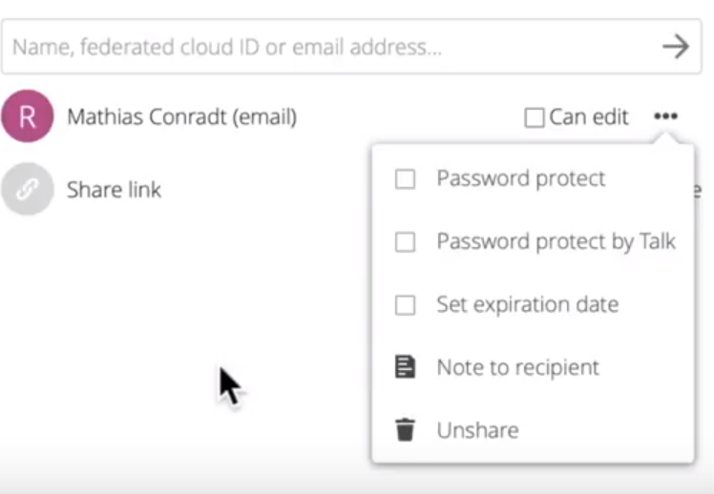
NextcloudセキュリティLevel-UP!
図1 Nextcloud13の共有権限
図2 Nextcloud14の共有権限
Notes:
他のアプリを使って，ファイルを守る権限も可能

Slide 16
解決したい問題と考えられる攻撃
問題
OnlineとOfflineでも安全に開発できる環境
Nextcloudアカウントを持ってる人に共有したい
アクセスはできるが，許可のない秘密情報にアクセスできない権限設定
鍵管理は簡単
ユーザをグループ単位で管理
ユーザの方ではできるだけ負担をかからない
攻撃
PCが盗まれ，ハッキングされなどでユーザのローカルに侵入
データ送信している時，盗聴される
仮に他のパソコンで作業をやることになった．終わりの時にファイルを削除することを忘れた，または完全に消していない．
NC14は他のサーバでも共有できる
鍵の生成，管理，保存全て自動
ユーザに暗号化の選択をあげる
HTTPSとSSHの安全通信
自動削除機能

Slide 17
Nextcloudの報告

Slide 18
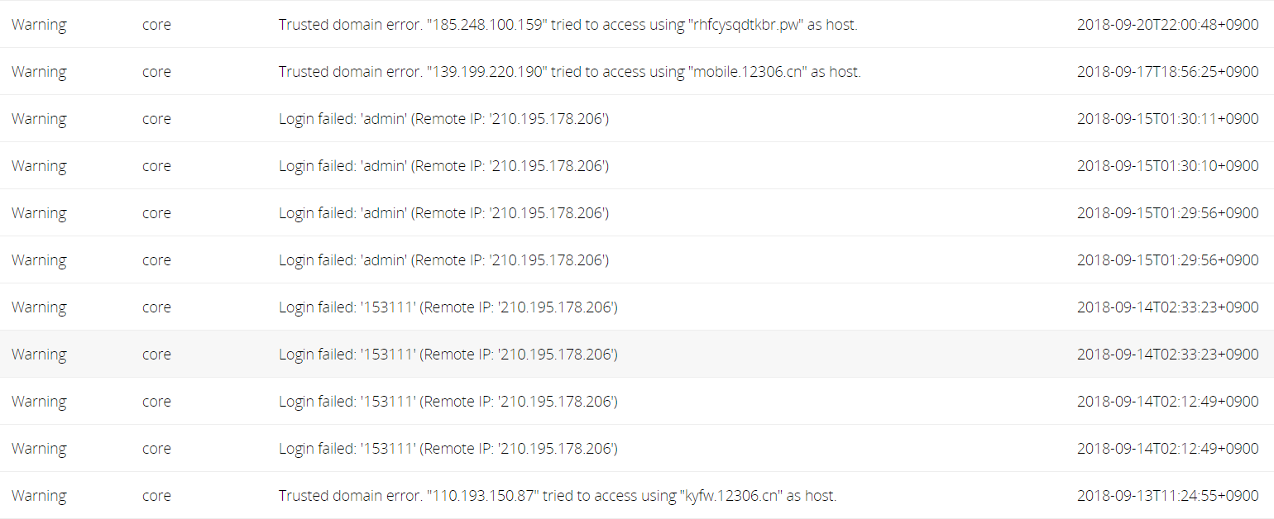
Nextcloud
中国のIP：2つ ロシアのIP：1つ

